Slide 1
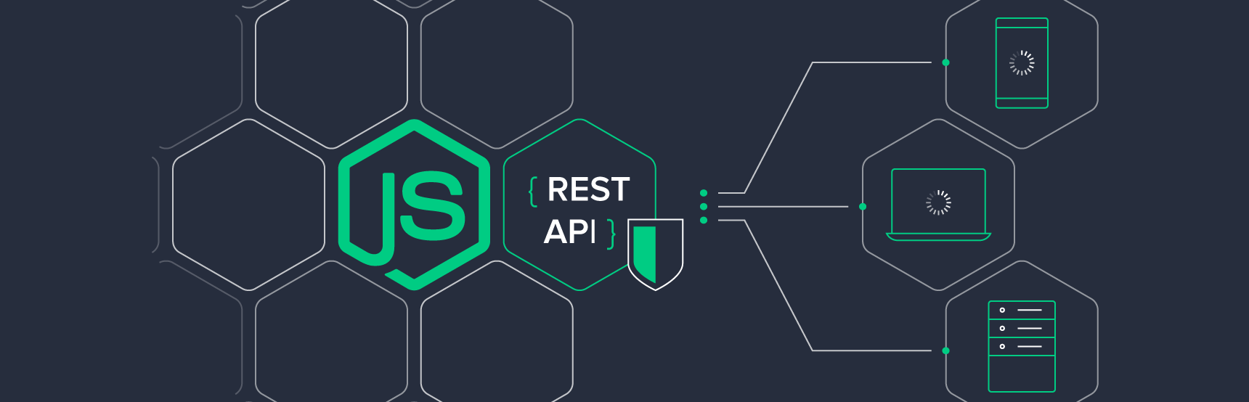
Tecnologias Back-end

Slide 2
Node JS - Entorno JavaScript que nos permite ejecutar en el servidor, de manera asíncrona.
Librerías necesarias para funcionamiento de la aplicación.
express - Manejo del servidor.
express-handlebars - Manejo o motor de plantillas.
express-session - Manejo de sesiones.
mysql - Motor de base e datos.
express-mysql-session - Almacenara sesiones en la base de datos en lugar del servidor.
morgan - Muestra por consola las peticiones [get - post].
bcryptjs - Modulo para cifrar contraseñas.
passport - Método de autenticación.
passport-local - Crear sesiones locales.
conect-flash - Mostrar mensajes de error o mensajes a usuario.
express-validatos - Validar datos de usuario.
ejs - Para trabajar con html.
read-excel-file - Para lectura de Excel por servidor.
express-fileupload - Cargar archivos.

Slide 3



Base de datos

Slide 4


MySQL 8.0.19 (MySQL Community SERVER –GPL)
Versión actual a fecha de 02/02/2021, las versiones disponibles posteriores pueden ser compatibles.
GUI o herramientas visuales para manejo de base de datos, escribir querys, crear sus consultas.
El uso del entorno es opcional a gustos, la funcionalidad es la misma y no afecta al proyecto.

Slide 5

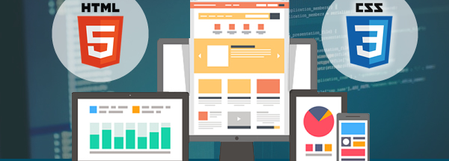
Tecnologias Front-end

Slide 6
Base HTML5 (versión a la fecha de 02/02/2021)
Conocimiento básico HTML.
- Listas.
- Form.
- Uso de divs.
- Modales.
- Uso de id, name y eventos en controles HTML.
CSS3
Conocimiento básico CSS.
- Colores.
- Posicionamiento.
- Colores y tamaños de letras.
Bootstrap 4.4.1(Versión usada, se encuentra en beta la versión 5 a fecha de 02/02/2021)
Se usan clases básicas para el diseño rápido.
- FORM
- Modales
- Menus

Slide 7
APIS publicas y Librerias (versión a la fecha de 02/02/2021)
Google Charts – Uso de graficas de todo tipo.
[https://developers.google.com/chart/interactive/docs]
JSPDF – Manejo de archivos PDF.
[https://parall.ax/products/jspdf]
[https://www.npmjs.com/package/jspdf]
[https://github.com/MrRio/jsPDF]
SheetJS js-xlsx – Manejo de archivos de Excel del lado del usuario.
[https://github.com/SheetJS/sheetjs]
[https://www.cdnpkg.com/xlsx/file/xlsx.full.min.js/?id=78603]
Jquery V3.5.1 – Interactuar con elementos o eventos de los controles HTML
[https://jquery.com]
MomentJS – Manejo en el formato de fechas.
[https://momentjs.com/]
[https://github.com/moment/moment/]

Slide 8

Primera fase
Plan de diseño inicial.
Crear un diagrama preliminar del flujo del sistema.
Crear la base de datos inicial (Básico, se necesitara optimización).
Preparar el servidor, configuración necesaria para el despliegue de la pagina, peticiones, rutas, y librerías.
Realizar plantillas HTML o las primeras paginas necesarias.
Primeras pantallas (CRUD) para el llenado, lectura, actualizaciones y eliminado de registros.
Formato de reportes, salida de archivos DPF, Excel o gráficos estadísticos.

Slide 9
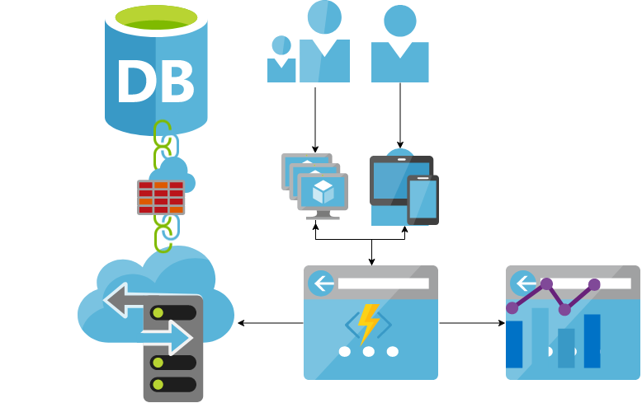
Vista general de proyecto

Slide 10
AVANCES

Slide 11
JSON [/]
package.json | Archivo de configuración y propiedades del proyecto como versión y decripcion, guarda todas las librerías usadas en el proyecto, contiene script de ejecución de la aplicación. En ventana comandos ejecuta aplicación con [npm run dev].
Servidor [srs/]
[index.js]-[1-8] | Importación de librerías necesarias y creación de variables con las mismas.
[index.js]-[11-15] | Configuración actual a propiedades del servidor (Puertos, Motor de plantillas, Directorios).
[index.js]-[18-26] | Conexión a BD (ip, DB, usuario, contraseña, puerto).
[index.js]-[28-36] | Configuraciones se sesión activa de usuario.
[index.js]-[39-41] | Parámetros de aceptación de archivos(Tamaño).
[index.js]-[45-60] | Configuraciones varias, ruta de archivos públicos, pagina de error404.

Slide 12
Avance Proyecto 11/02/2021
Rutas [srs/Routes/rutas.js]
[rutas.js]-[1-n ] | Importación de archivos controller.js
[rutas.js]-[6-9 ] | Petición de inicio para la carga de pantalla principal (index.html)
[rutas.js]-[n-m ] | Tomando un orden y seccionando el agregado de rutas se colocan las funciones de peticiones. Por ejemplo primero registrar rutas de escucha del archivo index al iniciar la aplicación (/), o agregar las rutas de logueo, seguir el flujo del sistema es como se deben ir agregando las rutas de peticiones para llevar el orden.
Para una mayor claridad es poner las peticiones en bloques, divididas entre comentarios, el primer bloque puede llegar a ser las peticiones de logueo, o la ruta a home, un siguiente bloque puede ser de la pagina de registro de encuestas lo cual puede llevar diferentes peticiones como el registro de una encuesta nueva, la actualización de una ya creada o eliminación, y todas estas rutas referente al apartado de encuesta debe ser un bloque.

Slide 13
Avance Proyecto 11/02/2021
Views [srs/Views/]
[index.html] | Pagina principal al cargar aplicación web.
[srs/Views/partials]
[head.html] | Archivo para importar en cada html, este contiene todas las rutas de importación, CDN, y configuración de las características del head en un archivo html.
[navegacion.html] | Contiene el menú desplegable, que se mostrara en cada parte del sistema.
Al importar este archivo en cada pagina, se evita crear el menú en cada una de ellas y al modificarlo solo se hace una sola vez y no en cada pagina donde se muestre el menú.
[srs/css/]
[style.html] | Archivo donde se asignan las propiedades de diseño, este se debe ir actualizando conforme el diseño de la pagina va cambiando, el uso de css es mínimo, la mayor parte esta creado con clases de boostrap4, por lo cual si se desea en un futuro por cuestiones de diseño, crear los estilos css propios.

Slide 14
Avance Proyecto 11/02/2021
Imagenes[srs/images/]
JavaScript[srs/js/]
* | Carpeta de imagines que pueden ser usadas en las paginas web, estas deben ser guardadas en esta tura para que sean accesibles en el navegador.
[index.js] | Archivo .js donde se debe desarrollar toda la lógica o interacción con la pagina de inicio.
Ruta donde se deben guardar todo archivo javascript para cada modulo, estos contienen la funcionalidad de cada pagina web-

Slide 15
PENDIENTES

Slide 16
Pendientes Proyecto
[srs/Views/Forms]
[CrearForm.html] | Plantilla de diseño para formularios, ayuda al usuario a crear formularios dando como opción el tipo de pregunta(Abierta, checkbox, lista, opcional) así como un folio para registrar la plantilla del formulario y así identificar el formulario de los demás.
[EncuestaActual.html] | Despliega la encuesta de manera dinámica, esta será buscada por el folio, se deberá hacer una consulta por medio del folio, al tener el resultado de la consulta se debe desplegar el formulario con las preguntas guardadas ya en la DB. También se debe tener la funcionalidad de guardar la información que le usuario registre en las respuestas del formulario.
[Resultados.html] | Pantalla donde se debe mostrar un listado de registros pendientes de revisión, o mediante búsqueda por medio de matriculas, a decisión de diseño.
Archivos HTML pendientes de reestructurar el diseño o creación, estos deben contener los recursos para que el usuario final pueda crear plantilla de encuestas, hacer consulta de resultados o agregados que se puedan ir solicitando a petición de la administración.
[srs/Views/Admin]
[Login.html] | Pantalla donde debe iniciar la aplicación e iniciar proceso de logueo.
[RegistroUsuario.html] | Pantalla donde se crean usuarios para el control de la aplicación, el cual se debe definir como administrador, usuario, etc, cada usuario debe tener limites al usar la aplicación, o permisos especiales según sea el tipo de usuario.
[Panel.html] | Pantalla de administración general, con acceso a diferentes módulos para administrar la aplicación, usuarios, registros, encuestas.
Pantallas principalmente enfocados a usuario administrador, que puede tener la capacidad de registrar, editar o eliminar usuarios, además de una pagina principal de logueo, que es donde inicia la aplicación.

Slide 17
Pendientes Proyecto
[srs/Views/Estadisticas]
[GraficasA.html] | Plantilla donde se mostraran graficas dependiendo de la necesidad de los administradores.
[GraficasB.html] | Plantilla donde se mostraran graficas dependiendo de la necesidad de los administradores.
[GraficasC.html] | Plantilla donde se mostraran graficas dependiendo de la necesidad de los administradores.
Se espera poder ver gráficamente estadísticas de los resultados obtenidos en las encuestas, esto puede estar dividido en diferentes paginas para mostrar cada una de las graficas, o puede ser una pagina dinámica que se renderice según la petición de grafica.
[srs/js/]
[Encuestas.html] | Archivo .js donde se debe desarrollar toda la lógica o interacción con la pagina de encuesta, como la recolección de los campos, animaciones, etc.
[Reportes.html] | Archivo .js donde se debe desarrollar toda la lógica o interacción con la pagina de reportes, como las peticiones al servidor al consultar algún reporte, o el despliegue de la información del resultado de dicha consulta.
[Usuarios.html] | Archivo .js donde se debe desarrollar toda la lógica o interacción con la pagina de usuarios, como la recolección de los campos, animaciones, las peticiones al servidor al consultar, registrar usuarios nuevos, etc.
Cada Página contara con funcionalidprimeades o eventos, en estos archivos es donde se programará cada evento o función necesaria según lo necesite.

Slide 18
Pendientes Proyecto
[srs/Controllers/]
[UserController.js] | Archivo donde se registran todas las reglas y funciones con referente a plantilla de usuarios, todas las consultas, registros, actualizaciones.
[FormControoler.js] | Archivo donde se registran todas las reglas y funciones con referente a plantilla de usuarios, todas las consultas, registros, actualizaciones.
[AdminController.js] | Archivo donde se registran todas las reglas y funciones con referente a plantilla de usuarios, todas las consultas, registros, actualizaciones.
Archivos donde se ejecuta las funciones, peticiones y gestión de datos del lado del servidor, se manejan las peticiones a la base de datos, aquí se registran todos los querys y respuestas del servidor.

Slide 19
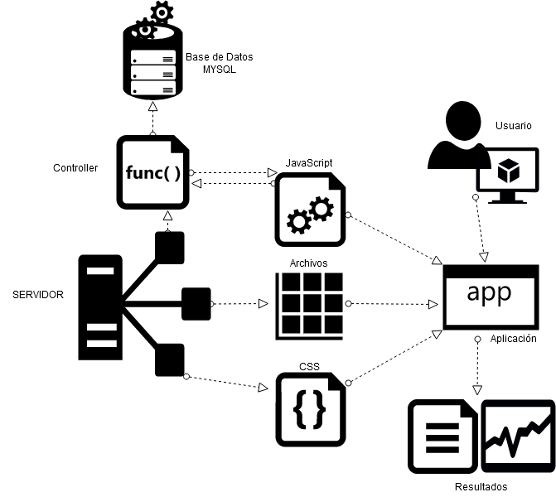
DISEÑO CONCEPTUAL

Slide 20
MANUAL

Slide 21
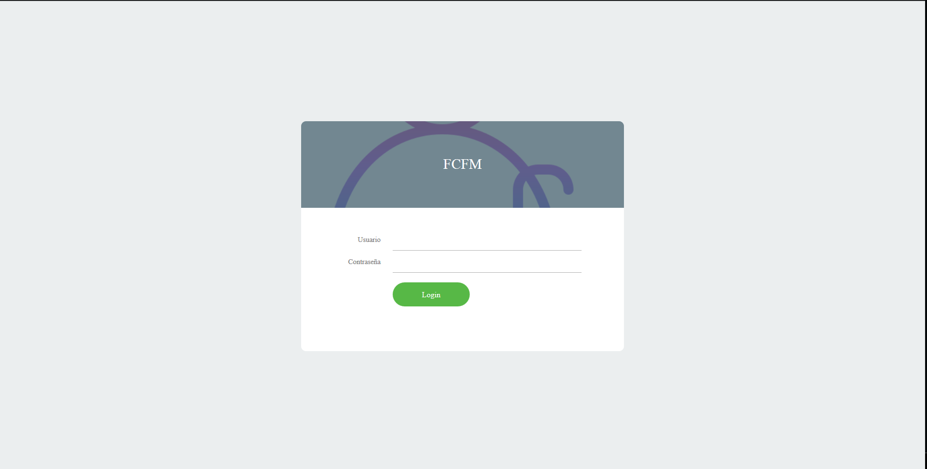
Al momento de iniciar sesión, el sistema detecta que tipo de usuario es, administrador o usuario.

Slide 22

En el apartado “Administración/Administración”
Se encuentra un panel de solo acceso a administradores, el resto de opciones son de
acceso general a usuarios y administradores.

Slide 23
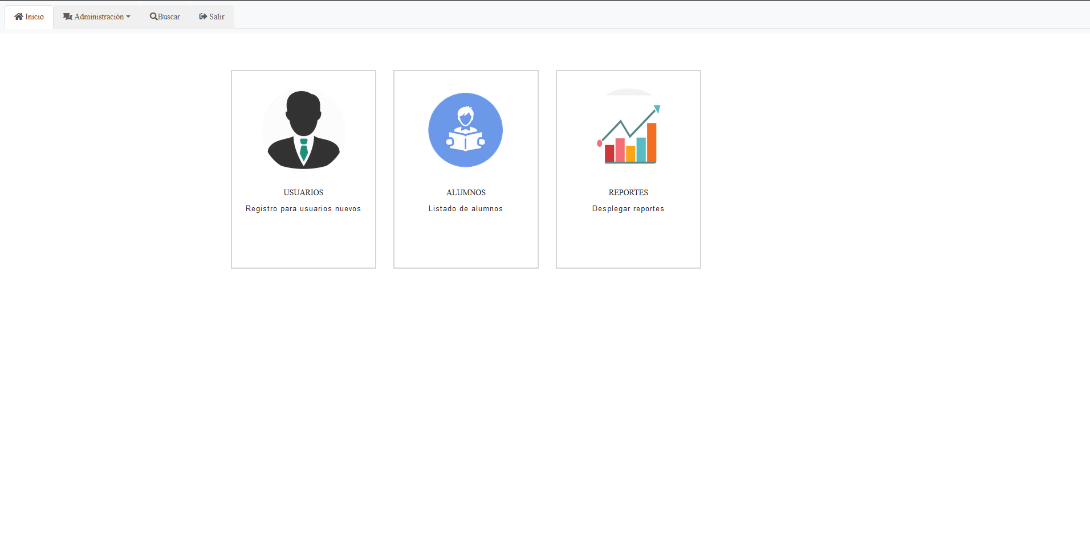
El apartado de Usuarios nos dirige a una ventana
*Lista de usuarios actuales
*Registrar nuevo usuario
El resto de apartados esta por definirse

Slide 24
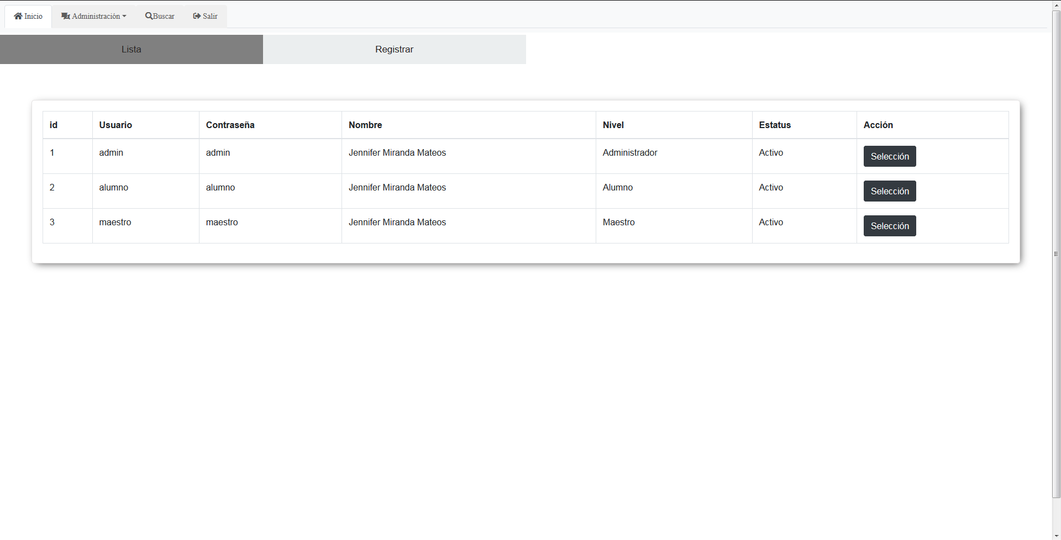
El primer apartado “Lista” se encuentra una tabla con todos los usuarios actuales, se describe también el tipo de
privilegio con el que cuenta.
Nivel: El tipo de privilegio con el que cuenta el usuario.
Estatus: Si es un usuario activo o sin acceso.

Slide 25
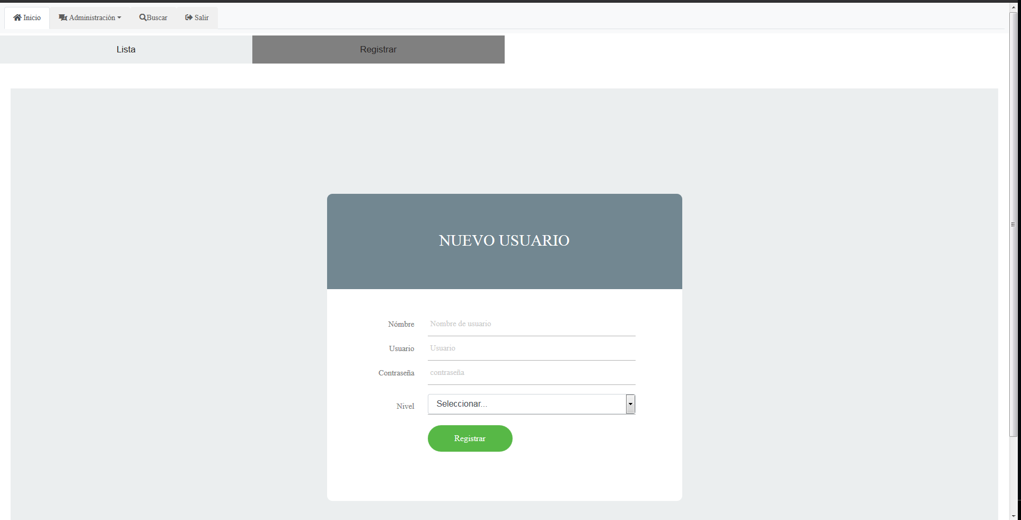
La segunda sección de “Registrar” Muestra un formulario para crear un nuevo usuario para
el manejo del sistema.

Slide 26
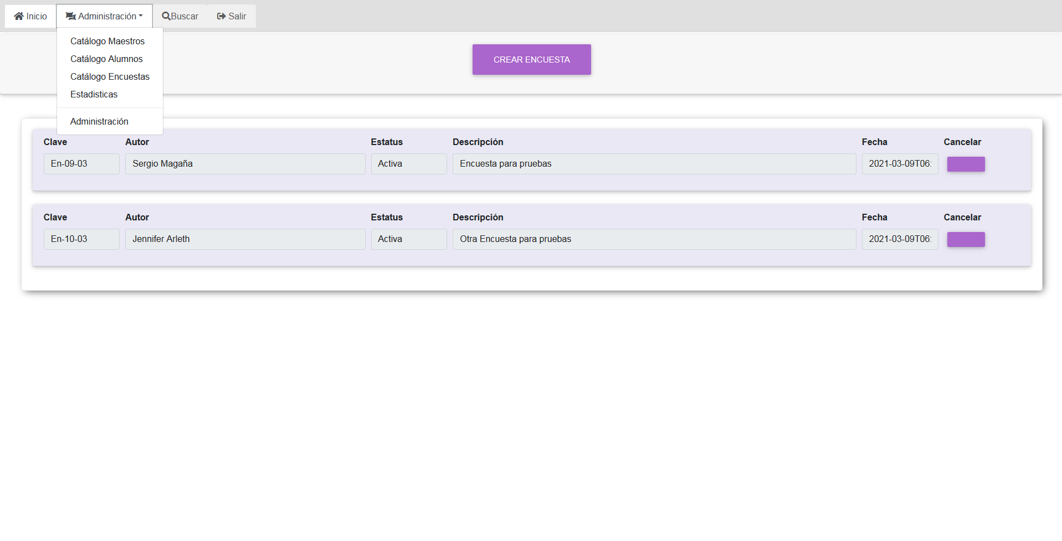
En la sección Administración/Catálogo
Se deberán desplegar las encuestas creadas hasta el momento, en estas se pueden activar o cancelar (Estar en línea o no).

Slide 27
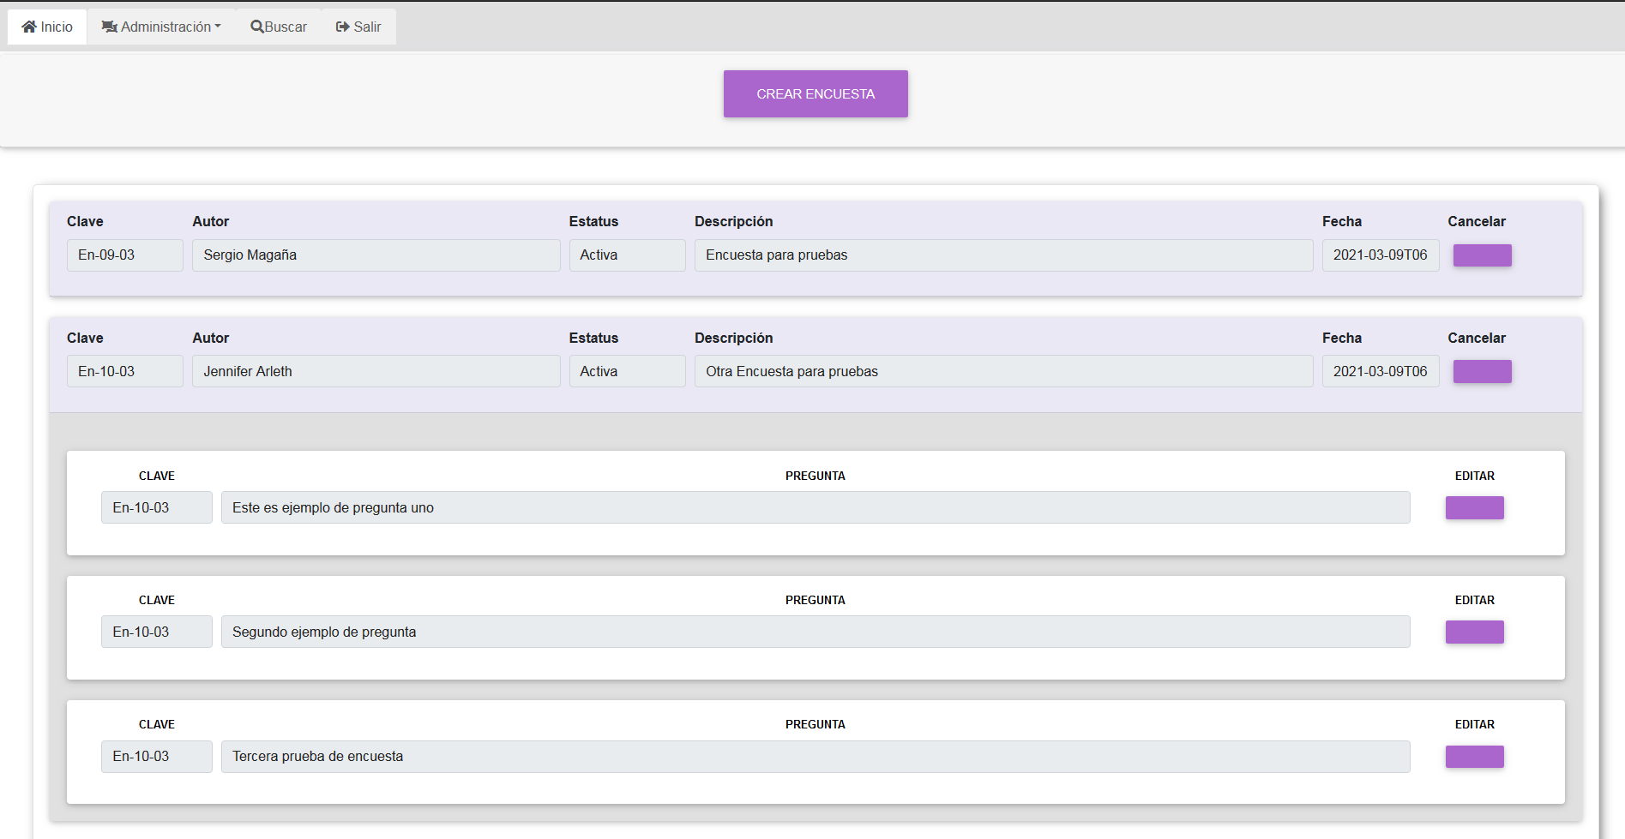
Redirecciona a una ventana nueva para crear una
nueva encuesta.
Al dar clic en una encuesta, se desplegara las preguntas que corresponden a esa encuesta, también se pueden editar.

Slide 28
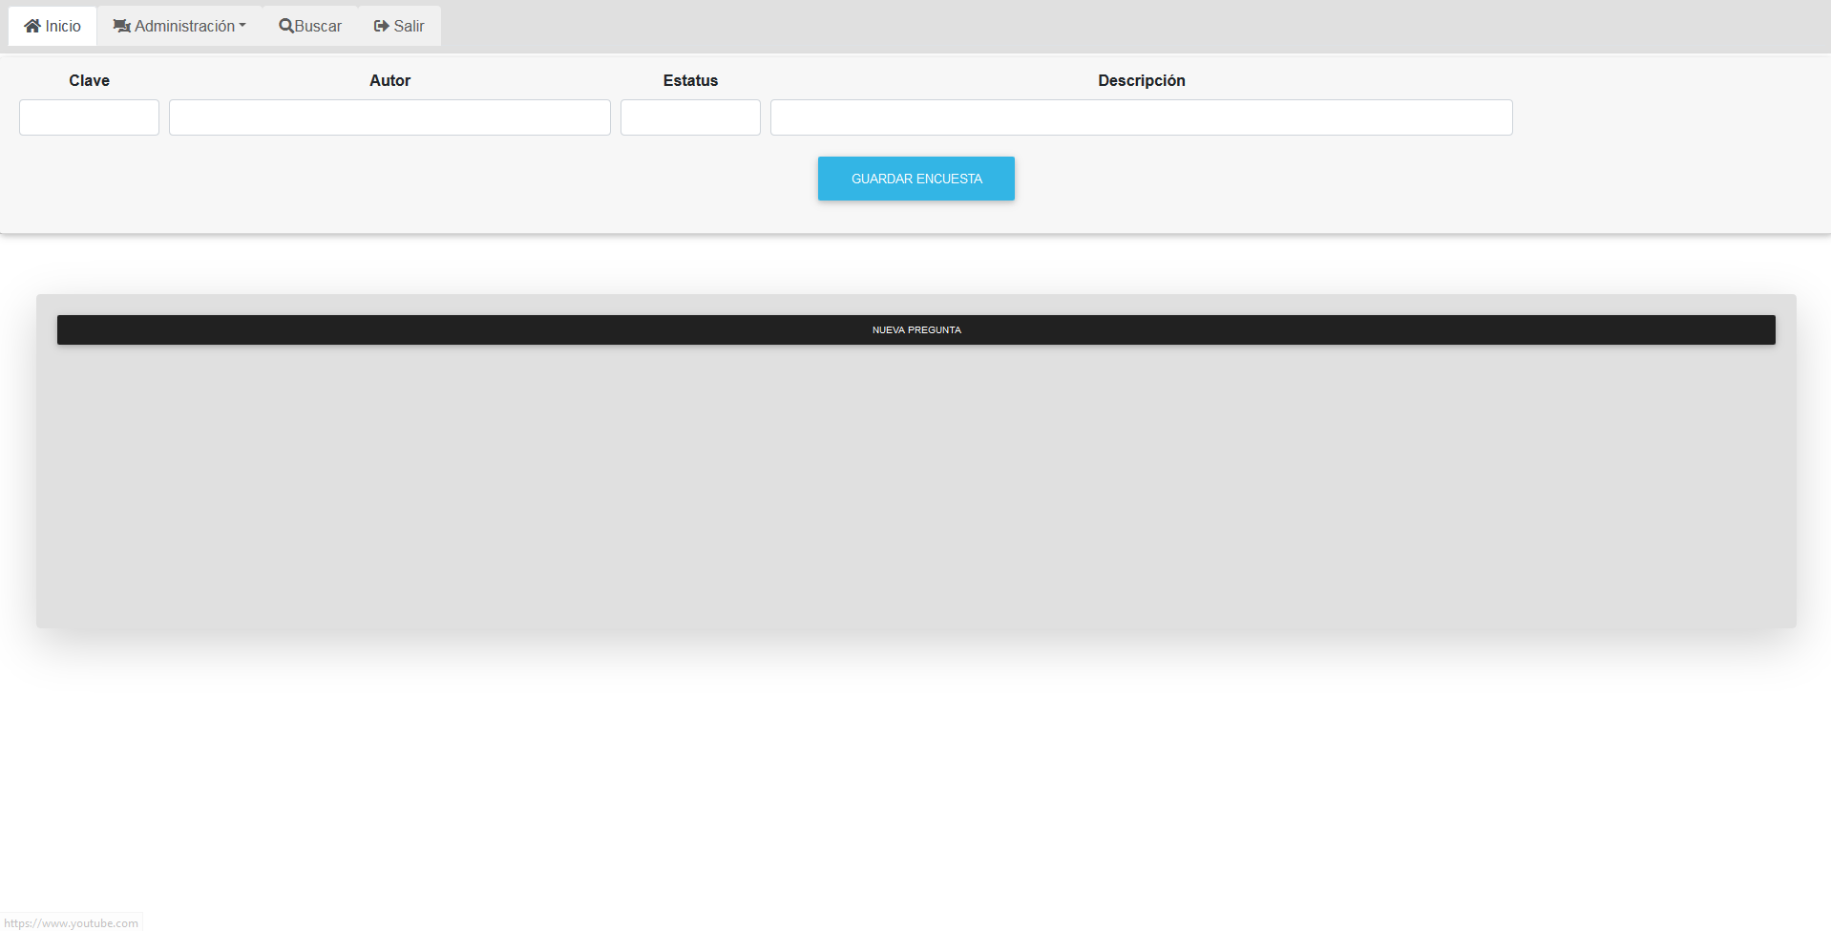
Campos básicos que se verán mostrados en la ventana donde se muestra la lista de encuestas creadas
Al hacer clic en “NUEVA PREGUNTA” se creara un apartado para redactar la nueva pregunta

Slide 29
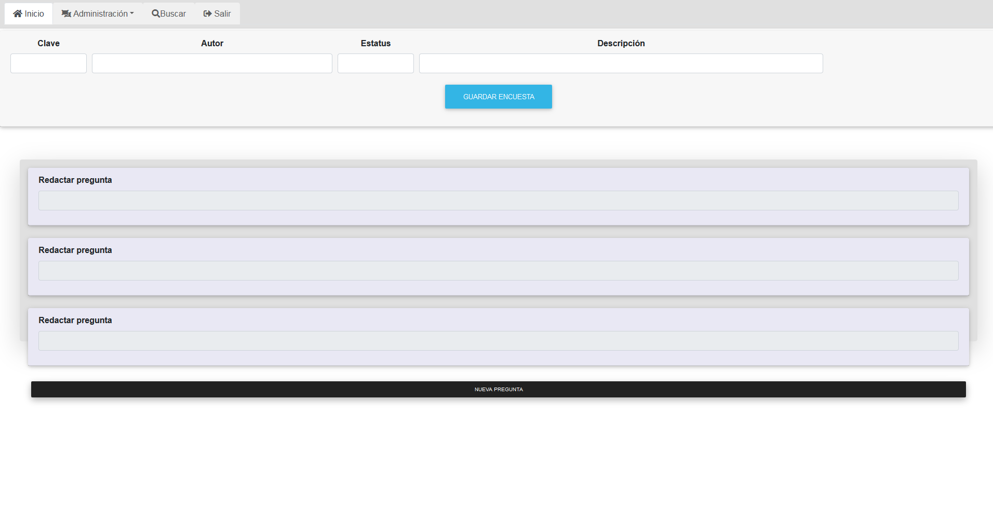
Se crearan las preguntas necesarias para la encuesta, y se dará clic en el botón superior “Guardar Encuesta” para
terminar la creación de la encuesta.

